Slide 1
机械制造基础
ECUST
许虹（机械与动力工程学院）
机制教研室-实验17楼405室
xuhong@ecust.edu.cn
32学时（理论）
QQ群：169862655

Slide 2
课程性质
性质
  机械制造基础(金属工艺学)是一门传授有关制造金属零件工艺方法的综合性技术基础课。主要研究：
    各种工艺方法本身的规律性及其应用和相互联系；
    金属零件的加工工艺过程和结构工艺性；
    工艺方法的综合比较等。
  综合即是创造。多思考 （改进+引进=创新）
  将知识借助技能训练转化为能力。多实践。

Slide 3
术语解释
工艺、金属工艺及工艺方法
  工艺：是指劳动者利用各类生产工具对各种原材料、半成品进行加工或处理，最终使之成为成品的方法与过程。
  金属工艺：按照图纸的图样和尺寸，利用各种工具通过改变金属原材料性质、形状、尺寸、相对位置，使之成为合格零件的全过程。
  工艺方法：方法是指为达到某种目的而采取的途径、步骤、手段等 。工艺方法是具有一定流程的技术手段。（传承）

Slide 4

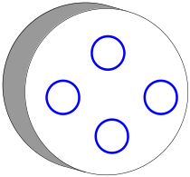
工艺方法
  铸造
  塑性加工
  焊接
  热处理
  切削加工
热加工工艺
金属材料
毛坯
改善金属材料或毛坯的加工性能和力学性能
冷加工工艺
金属材料或毛坯
零件

Slide 5
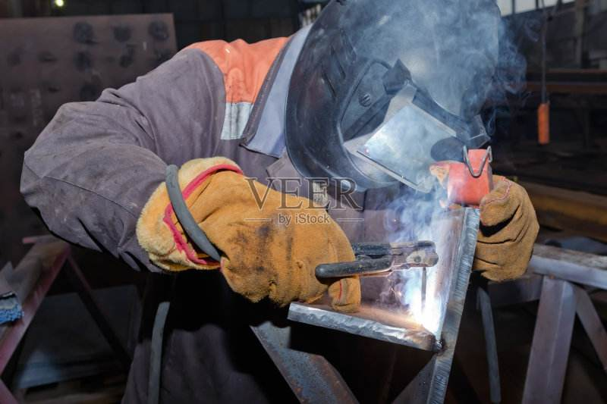
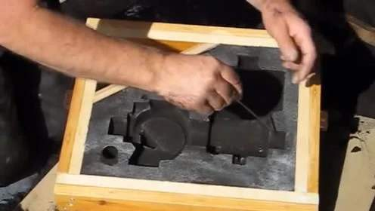
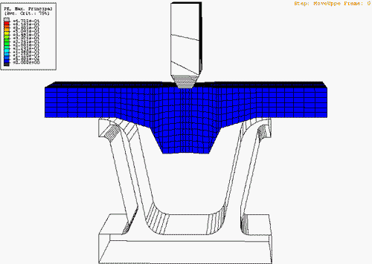
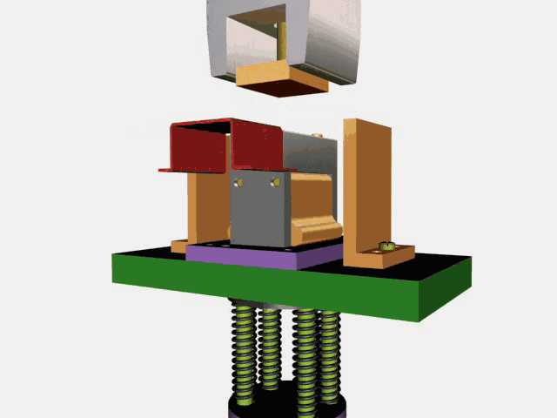

Slide 6
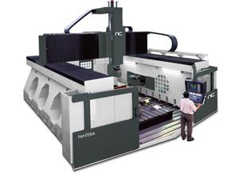
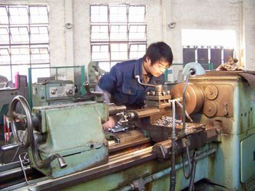
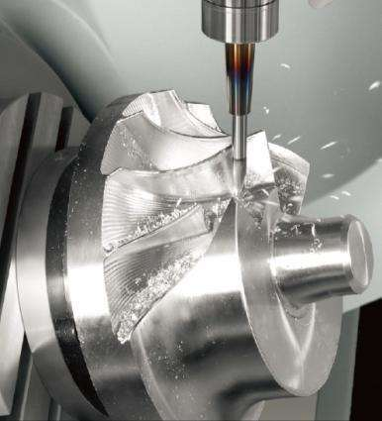
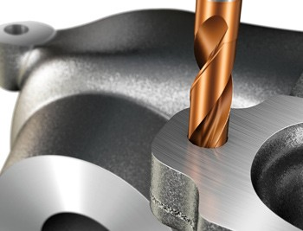

Slide 7
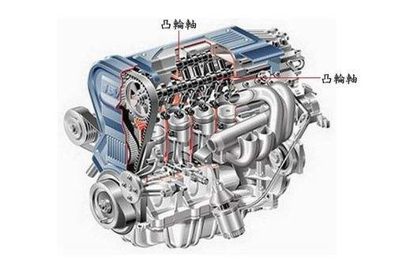
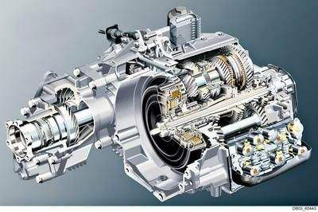
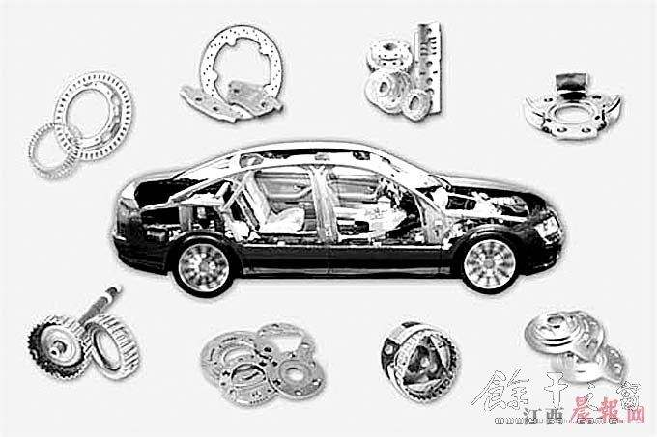

Slide 8
工艺方法
压力加工
车身装配
油漆
内部装饰
毛坯加工
切削加工
变速箱装配
装配
锻造
热处理
机械加工
自动线
发动机装配
发动机试验
底盘装配
车身安装 最后试验
机械加工
热处理
热处理
驱动桥装配
轮胎装配

Slide 9
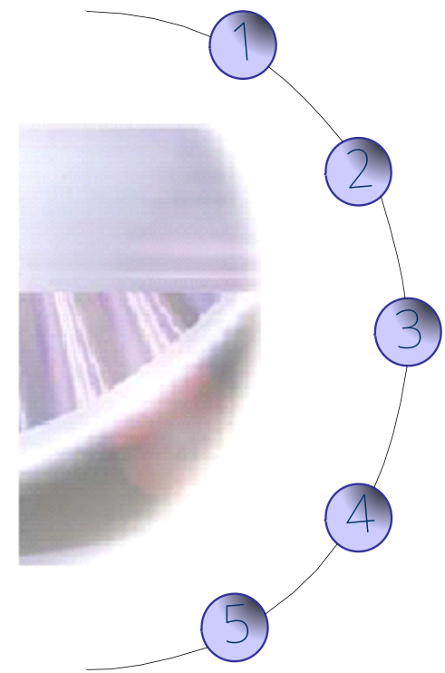
课程主要内容
金属材料导论(工程材料)
切削加工
铸造
铸
造
塑
性
加
工
焊
接
金属塑性加工
焊接
金属材料导论
切削加工

Slide 10
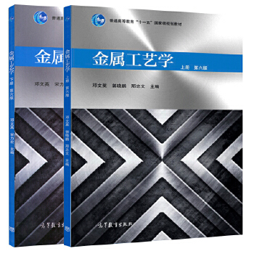
本课程教材
教材：邓文英、郭晓鹏和邢忠文主编的《金属工艺学 （上下册第六版）》，高等教育出版社出版。

Slide 11
本课程学时、考核方法等
学时分配：理论教学32学时；
教学方法：
  课堂教学为主，同时学生应以1 ：1的课外时间学习本课程，包括查阅与本课程相关的文献资料。
考核方法
  理论考核：卷面考试；
  平时成绩考核：上课表现及出勤率、平时作业
成绩评定方法：
  卷面考试按百分制计分，占总成绩的70%。
  平时作业考核按A、B、C、D四等计分，占总成绩的15%
  课堂讨论及出勤率占总成绩的15%

Slide 12
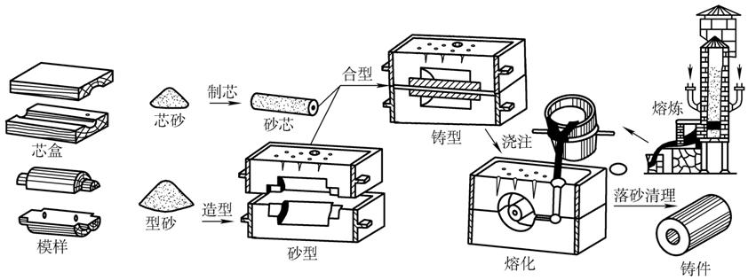
第二篇 铸造
定义：
  将液态金属浇注到铸型中，待其冷却凝固，以获得一定形状、尺寸和性能的毛坯或零件的成形方法，称为铸造。是生产金属零件和毛坯的主要形式之一。
铸型

Slide 13
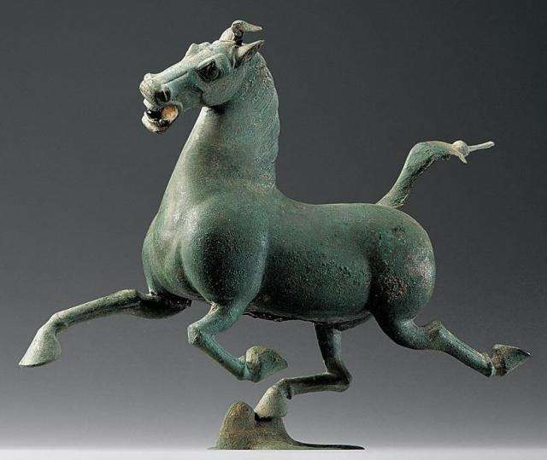
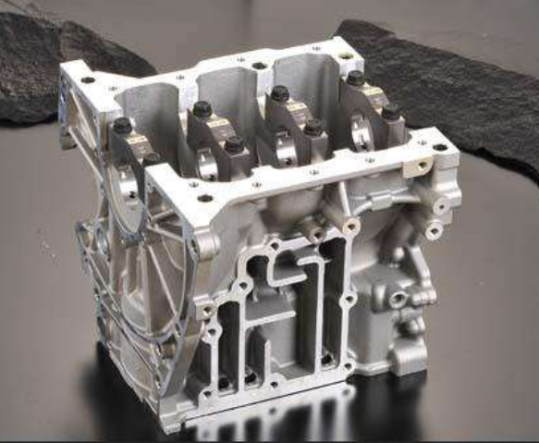
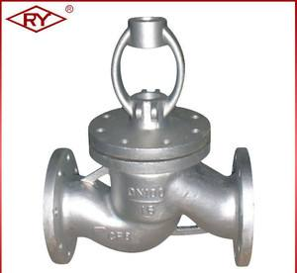
铸造的前世今生
https://haokan.baidu.com/v?vid=15272360448994675303&pd=bjh&fr=bjhauthor&type=video 青铜器铸造
https://haokan.baidu.com/v?vid=16566004696735053846&pd=bjh&fr=bjhauthor&type=video 各种铸造过程

Slide 14
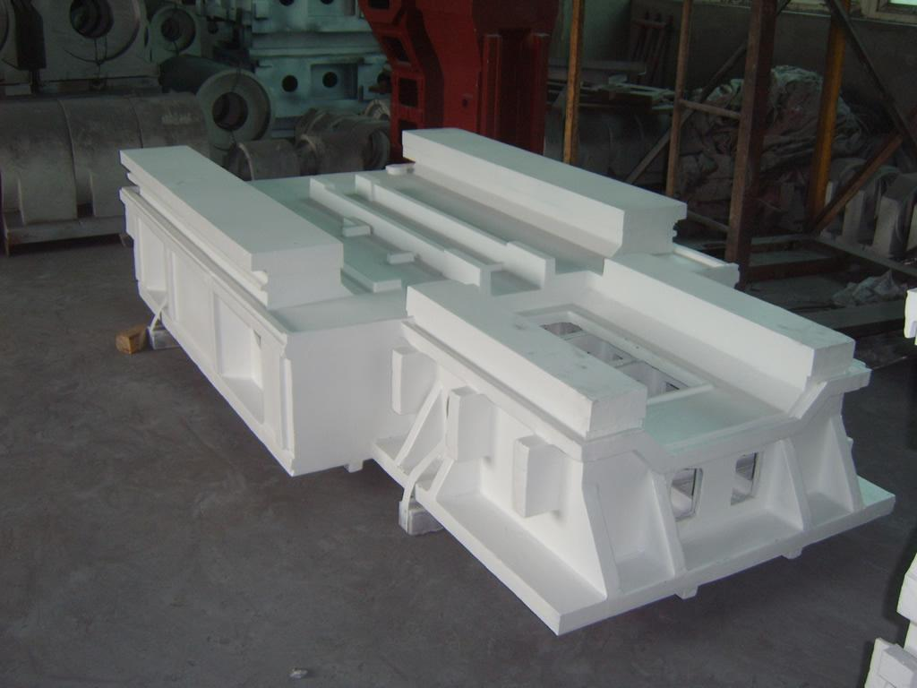
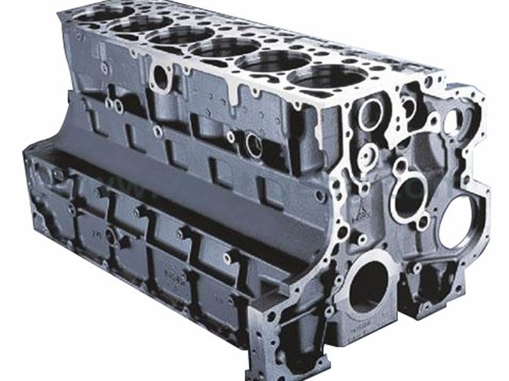
铸造的前世今生
http://www.iqiyi.com/w_19rvfdm4vh.html汽车发动机铸造
https://haokan.baidu.com/v?vid=1558956395175017684&pd=bjh&fr=bjhauthor&type=video 汽车发动机缸体

Slide 15
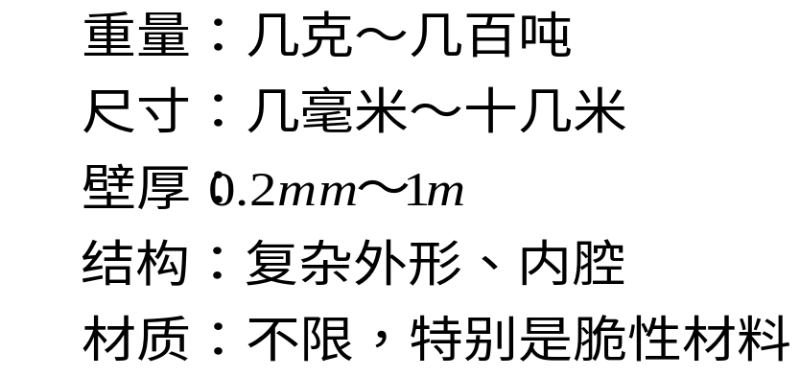
铸造的特点
优点：1．具有较强的适应性
2．铸件成本低
原材料：来源广、价格低、投资少、易生产
铸件：机械加工量相对较小，成本低
缺点: 1．废品率较高，生产过程难以控制；
2．铸件力学性能较差；
3．砂型铸造铸件精度较差。
4. 生产条件差

Slide 16
本篇的内容
铸造工艺基础
  液态合金的充型
  凝固与收缩
  铸造内应力、变形和裂纹
常用铸造方法、结构设计
  砂型铸造
  特种铸造
  铸件结构设计

Slide 17
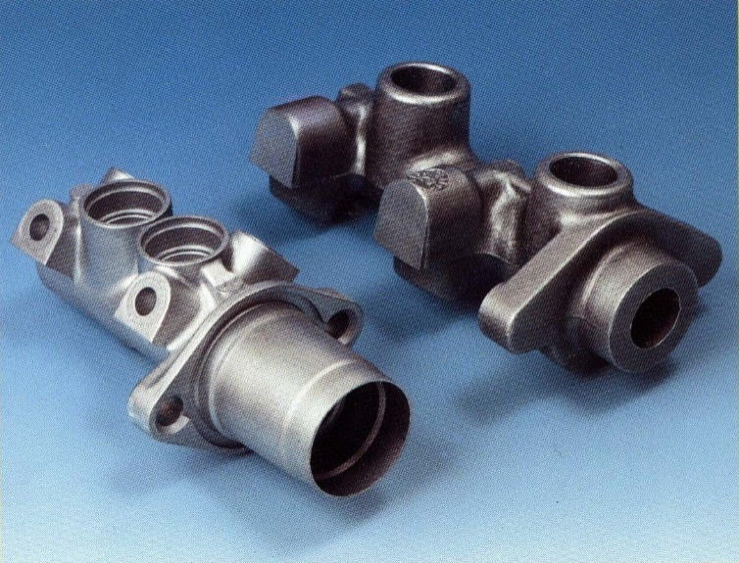
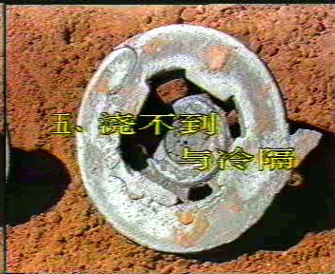
第一章 铸造工艺基础
铸造基本要求——获得优质铸件。
优质铸件——铸件轮廓清晰、尺寸准确、表面光洁、组织致密、力学性能合格，没有超出技术要求的铸造缺陷。
观看铸造缺陷视频

Slide 18
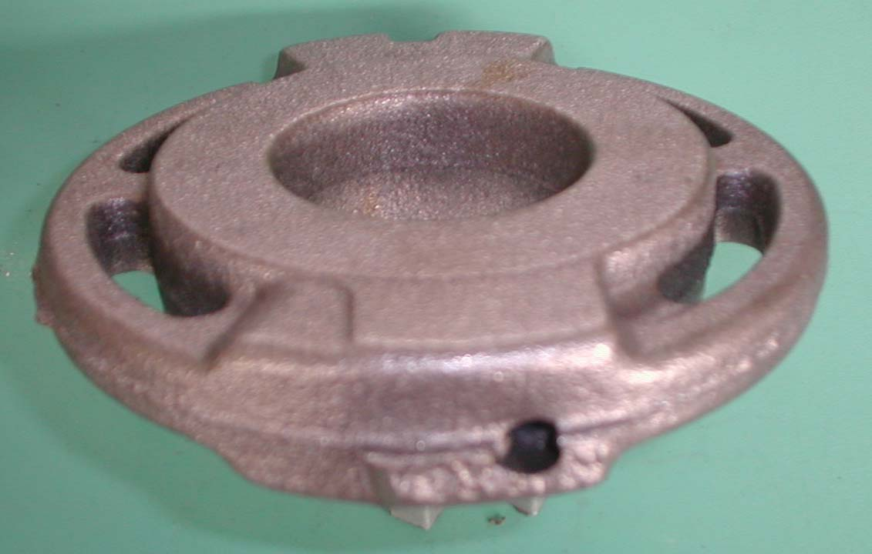
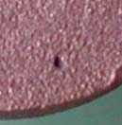
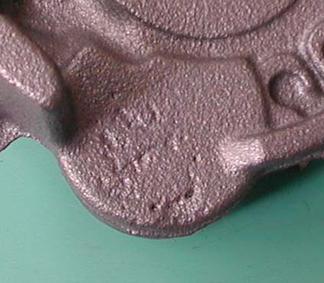
上节回顾——铸造缺陷
缩孔
气孔
砂眼
在铸件内部、表面或近于表面处有大小不等的光滑孔眼。一般为圆球形或近似于球形的团球形孔洞，孔壁光滑。
常出现在铸件最后凝固的部位（热节处），形状为不规则的封闭或敞露的孔洞，孔壁粗糙并带有枝晶状。
在铸件表面或内部有充塞着型砂的孔眼。

Slide 19
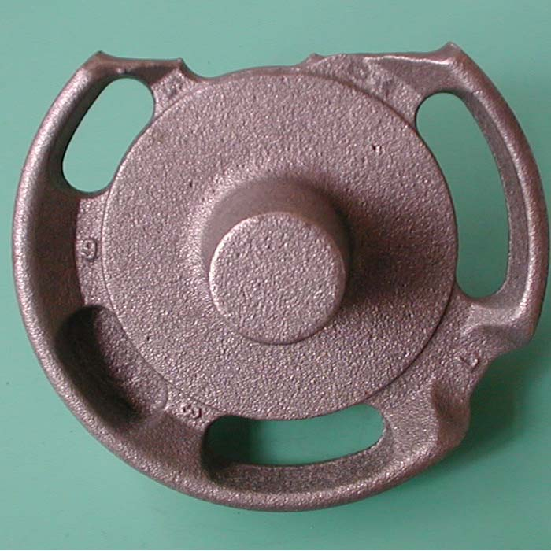
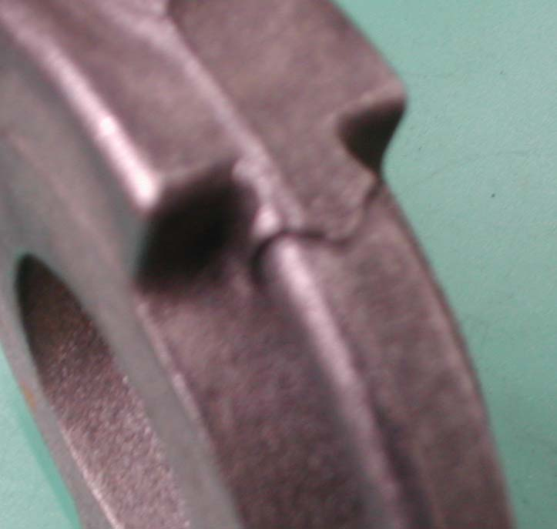
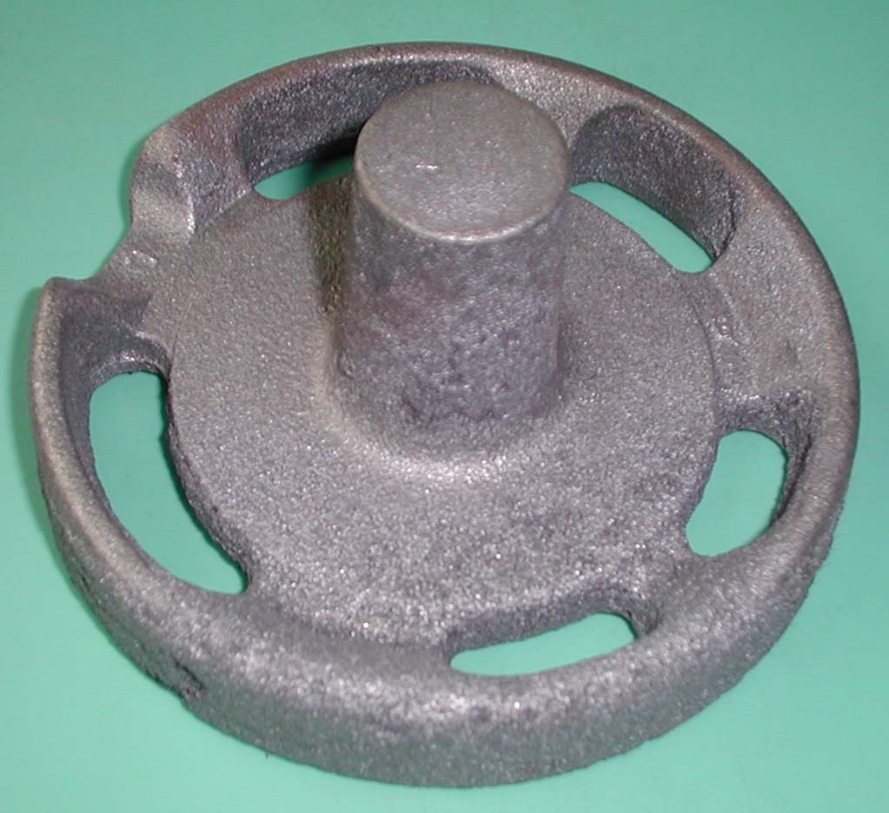
上节回顾——铸造缺陷
浇不足
冷隔
粘砂
铸件上未完全融合的缝隙或洼坑，其交接边缘呈圆角，多出现在远离浇口的铸件宽大上表面和薄壁处、金属流股汇合处或激冷部位。
在铸件表面上、全部或部分覆盖着金属与砂的混合物，或一层烧结的型砂，致使铸件表面粗糙。
由于金属液未完全充满型腔而产生的铸件缺肉。

Slide 20
第一章 铸造工艺基础
合金的铸造性能
是指合金在铸造成形时获得外形准确、内部健全铸件的能力，主要包括合金的流动性、凝固特性、收缩性、吸气性等。
  第一节：液态合金的充型
  第二节：铸件的凝固与收缩
  第三节：铸造内应力、变形和裂纹

Slide 21
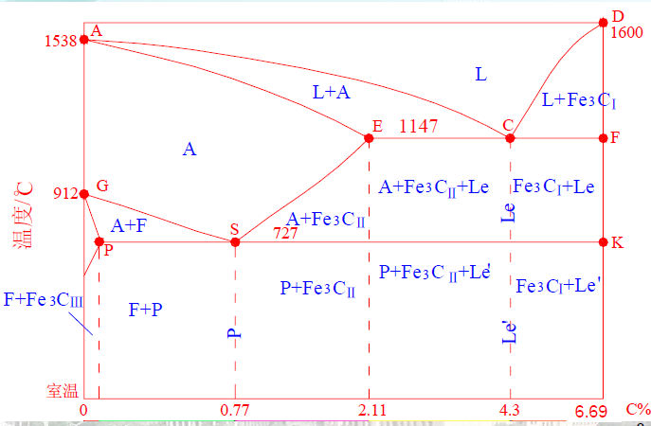
铁碳相图回顾
  谁能说说：
  铸铁、分类、共晶反应、结晶过程与特点？

Slide 22
铸铁：亚共晶铸铁、共晶铸铁、过共晶铸铁，都含有莱氏体

Slide 23
共晶反应：液体全部转化为莱氏体（高温：奥氏体和渗碳体的机械混合物，低温：珠光体+渗碳体）。
特点：反应是在恒温下发生，反应物和产物具有特定成分的相。

Slide 24
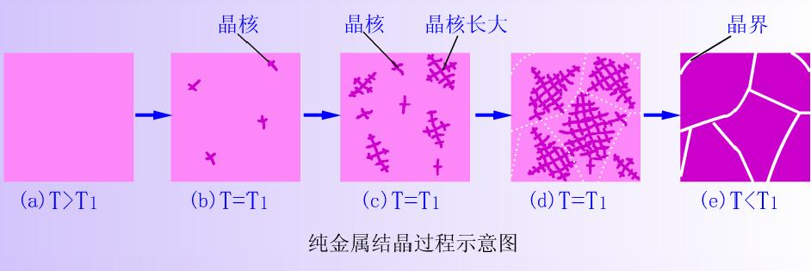
金属的结晶过程
形核和长大
在一定时间内完成
过程：局部 整体
实质：形核 ＋ 长大
特点
自发形核
非自发形核
呈树枝状

Slide 25
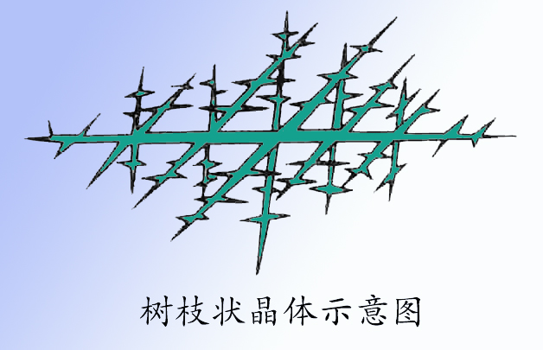
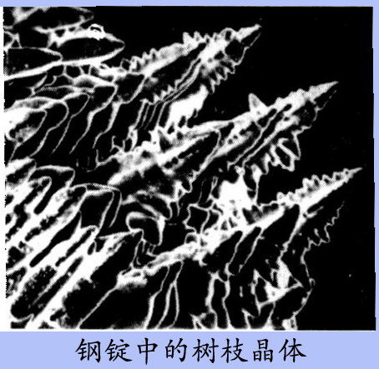
金属的结晶过程
术语
晶核长大—沿着有利于散热的方向按树枝状方式生长。

Slide 26
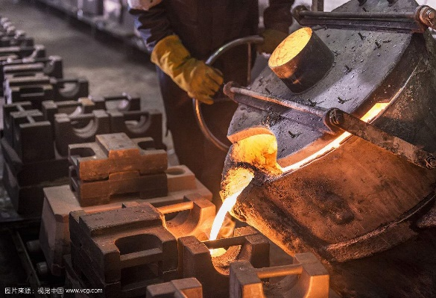
第一节 液态合金的充型
充型
液态合金填充铸型的过程，称为充型。
充型能力
液态合金充满铸型型腔，获得尺寸精确、轮廓清晰铸件的能力，称为液态合金的充型能力。
影响充型能力的因素：
  合金的流动性
  浇注条件: 比如浇注温度、充型压力
  铸型填充条件: 比如铸型蓄热系数、铸型温度、铸型中的气体、浇注系统的结构、铸件的折算厚度、铸件的复杂程度等。

Slide 27
合金的流动性
指液态合金本身的流动能力，是合金的本质
属性
  流动性好：可以获得轮廓清晰、尺寸精确、薄而复杂的铸件，而且有助于合金在铸型中收缩时得到补充。有利于液态金属中的非金属夹杂物和气体的上浮与排除。
  流动性不好：则铸件会产生浇不足或冷隔缺陷，其它如气孔、夹渣和缩孔等缺陷也容易产生。

Slide 28
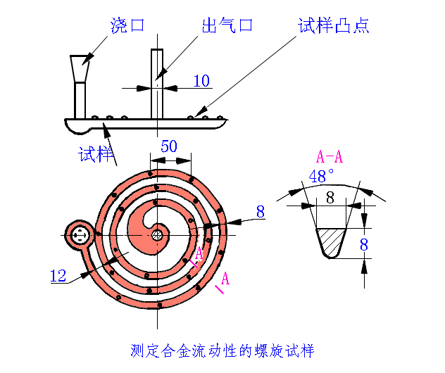
流动性判定方法
  流动性“好坏”判定方法：
  以“螺旋形”试样长度来衡量。
  相同浇注条件:
  合金的流动性越好,
  所浇出的试样越长。
  实验得知:
  灰铸铁、硅黄铜的流动性为最好；铝合金其次；铸钢的流动性最差。

Slide 29
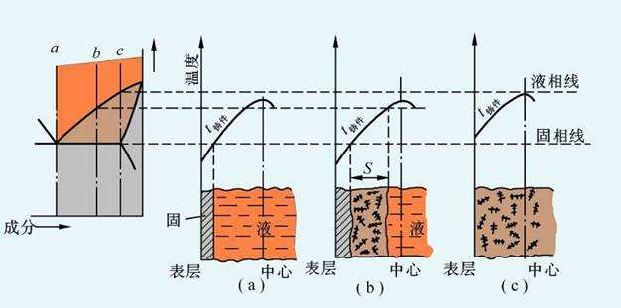
不同的合金成分，结晶特点不同
影响流动性的主要因素
  合金的化学成分：
  共晶成份：合金的结晶在恒温下进行（且温度最低，液态流动时间最长）; 液态合金从表层向中心逐层凝固，已结晶固体层表面光滑，对金属液流动阻力小，流动性好。

Slide 30
不同的合金成分，结晶特点不同
影响流动性的主要因素
  合金的化学成分：
  其它成份：（除纯金属）在一定温度范围内逐步凝固，结晶在一定宽度的凝固区进行，初生的树枝状晶体使固体表层粗糙，合金的流动性变差。
  成份越远离共晶点， 结晶温度范围越宽， 流动性越差。

Slide 31
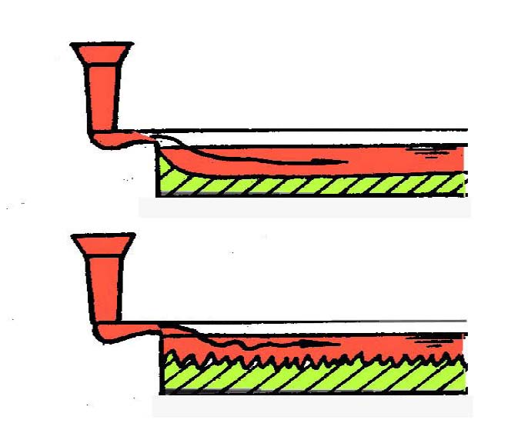
影响流动性的主要因素

Slide 32
液态合金的充型
二 、浇注条件
  1. 浇注温度
    浇注温度高 合金的粘度下降，流动性增强，充型能力提高
    对薄壁铸件或流动性较差的合金适当提高浇注温度，流动时间延长，可以防止浇不足和冷隔缺陷。
    浇注温度过高: 金属的收缩量增加，吸气增多，氧化也越严重。铸件易产生缩孔、缩松、粘砂、气孔、粗晶等缺陷，保证充型能力前提下，浇注温度不宜过高。
  2. 充型压力
    液态合金流动方向压力大 充型能力强

Slide 33
液态合金的充型
三、 铸型填充条件
  铸型材料
  铸型材料导热系数 对液态合金激冷能力强 充型能力低
  铸型材料储热能力越强，合金充型能力越好
  （温度下降慢，合金流动时间长）
  如金属型比砂型容易产生浇不足缺陷
  铸型温度
    由于铸型预热 金属液冷却速度低 充型能力强
  温度越高，合金流动时间越长

Slide 34
液态合金的充型
三、 铸型填充条件
  铸型中气体 （铸型中将产生大量气体，阻碍液态合金的充型）
  铸型排气能力强 透气性高 充型能力强
  铸件结构
  铸件壁厚过薄或有大的水平面，流动性下降。
  壁厚应大于最小壁厚值

Slide 35
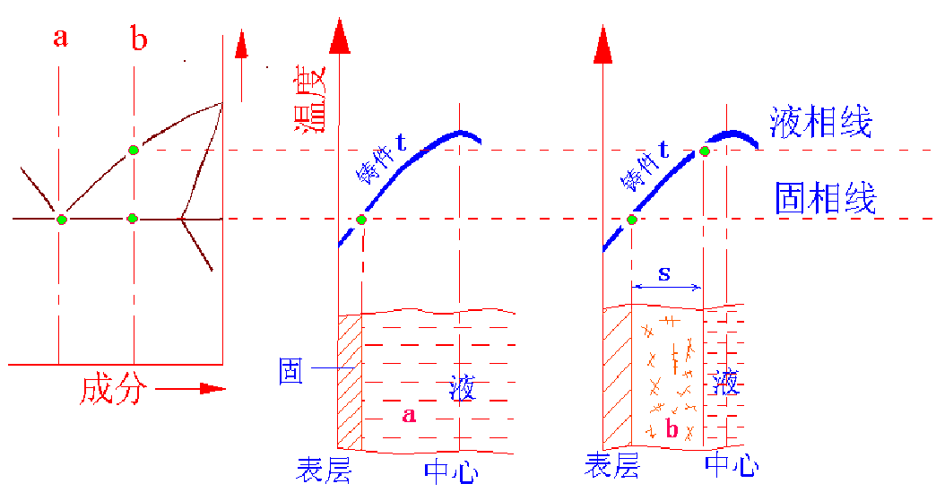
铸件的凝固
在铸件的凝固过程中，其断面上一般存在三个区域，即固相区、凝固区和液相区，其中对铸件质量影响较大的主要是液相和固相并存的凝固区的宽窄。
图2.3 铸件的凝固方式

Slide 36
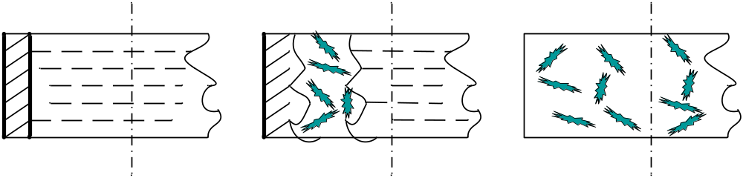
铸件的凝固
铸件的凝固方式（根据凝固区的宽窄划分）
  逐层凝固
    纯金属或共晶成分合金在凝固过程中，不存在液、固并存的凝固区，断面上外层的固相和内层的液相由一条界限分开。随着温度的下降，固体层不断加厚、液体层不断减少，直到铸件的中心，称为逐层凝固，充型能力强。
  糊状凝固
    合金的结晶温度范围越宽，且铸件的温度分布较平坦，在凝固的某段时间内，不存在固体层，而液、固并存的凝固区贯穿整个断面，称为糊状凝固,易产生缺陷。
  中间凝固
    介于逐层凝固和糊状凝固之间的凝固方式，称为中间凝固。

Slide 37
铸件的凝固
铸件的凝固方式
铸件质量与凝固方式密切相关
☆ 逐层凝固，充型能力强，便于防止缩孔、缩松
灰铸铁和铝硅合金等倾向于逐层凝固
☆ 糊状凝固，难以获得结晶紧实的铸件，缩松（补液不充足）
球墨铸铁、锡青铜、铝铜合金等倾向
于糊状凝固

Slide 38
铸件凝固过程中液态金属的补充

Slide 39
铸件的收缩
铸造合金的收缩
﹡合金从浇注、凝固直至冷却到室温，其体积或尺寸缩减的现象，称收缩。是多种铸造缺陷的根源，如缩孔、缩松、裂纹、变形和残余应力等。
收缩的三个阶段
(1)液态收缩 从浇注温度到凝固开始温度间的收缩。表现为型
腔内液面的降低(体积收缩)。
(2)凝固收缩 从凝固开始温度到凝固终止温度间的收缩。表现
为型腔内液面的降低(体积收缩)，是缩松(孔)的基本原因。
(3)固态收缩 从凝固终止温度到室温间的收缩。表现为三个方向
线尺寸的缩小，即三个方向的线收缩，是铸造应力和变形、裂纹
基本原因。
铸件的实际收缩率与其化学成分、浇注温度、铸件结构和铸型条件有关。

Slide 40
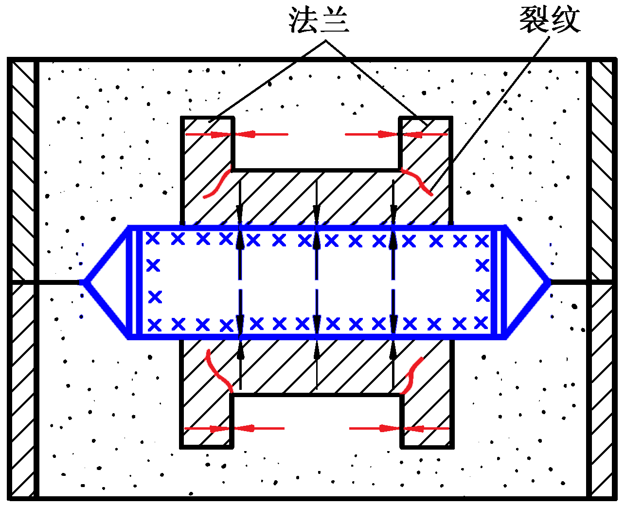
铸件的收缩
影响铸造合金收缩的因素
  化学成分:不同种类的合金，
  其收缩率不同。在常用的铸
  造合金中铸钢的收缩最大，
  灰铸铁最小（表２-2）。
  铸件结构与铸型条件 : 铸件在铸型中各部分冷却速度不一，彼此相互制约，产生收缩阻力。铸型和型芯对铸件收缩产生机械阻力(如图)，故实际线收缩率比自由线收缩率小。设计模样时，须根据合金的种类，铸件的形状、尺寸等，选择收缩率。
  浇注温度: 浇注温度愈高，液态收缩愈大，一般浇注温度每提高100度，体积收缩将会增加1.6％左右。

Slide 41
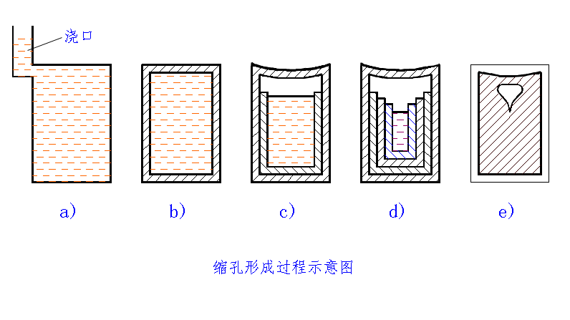
铸件中的缩孔与缩松
a.液态合金充满型腔。
b.靠近型腔最先形成一层外壳，内部为高温液体。
C.温度继续下降，液态收缩+凝固收缩，体积缩减、液面下降，出现空隙。
d. 以此类推至完全凝固。
e.室温时，固态收缩使得外廓尺寸缩小
  １．缩孔与缩松的形成：液态合金在冷凝过程中，若其液态收缩和凝固收缩所缩减的容积得不到补足，则在铸件最后凝固部位形成一些孔洞。按孔洞的大小和分布分为缩孔和缩松。缩孔和缩松可使铸件力学性能、气密性和物化性能大大降低，以至成为废品。是极其有害的铸造缺陷之一。
  （１）缩孔 集中在铸件上部或最后凝固部位容积较大的孔洞。形状多呈倒锥形，内表面粗糙。
  形成过程
图２-４缩孔形成过程示意图

Slide 42
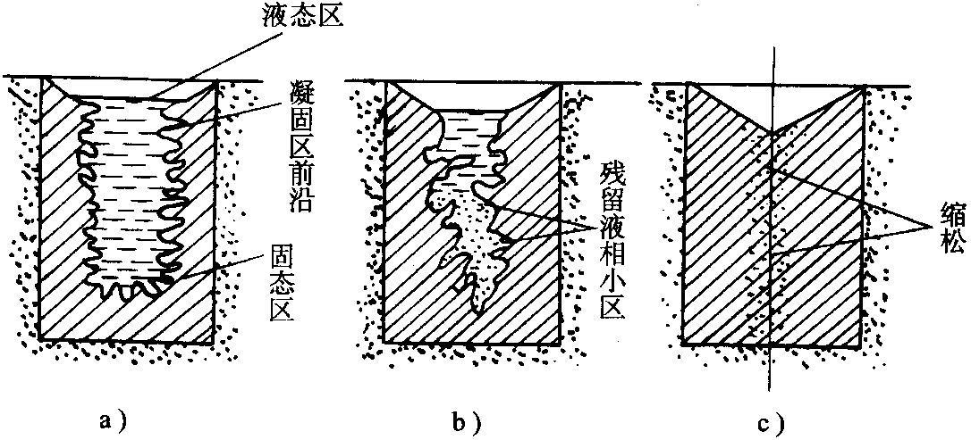
铸件中的缩孔与缩松
（２）缩松
缩松是分散在某区域内的细小缩孔。
产生缩松的原因是由于铸件最后凝固区域的收缩未能得到补足，或者由于合金的结晶区间太宽，被树枝状晶分隔开的小液体难以得到补缩所致。缩松隐藏于铸件内部，外观难以发现。

Slide 43
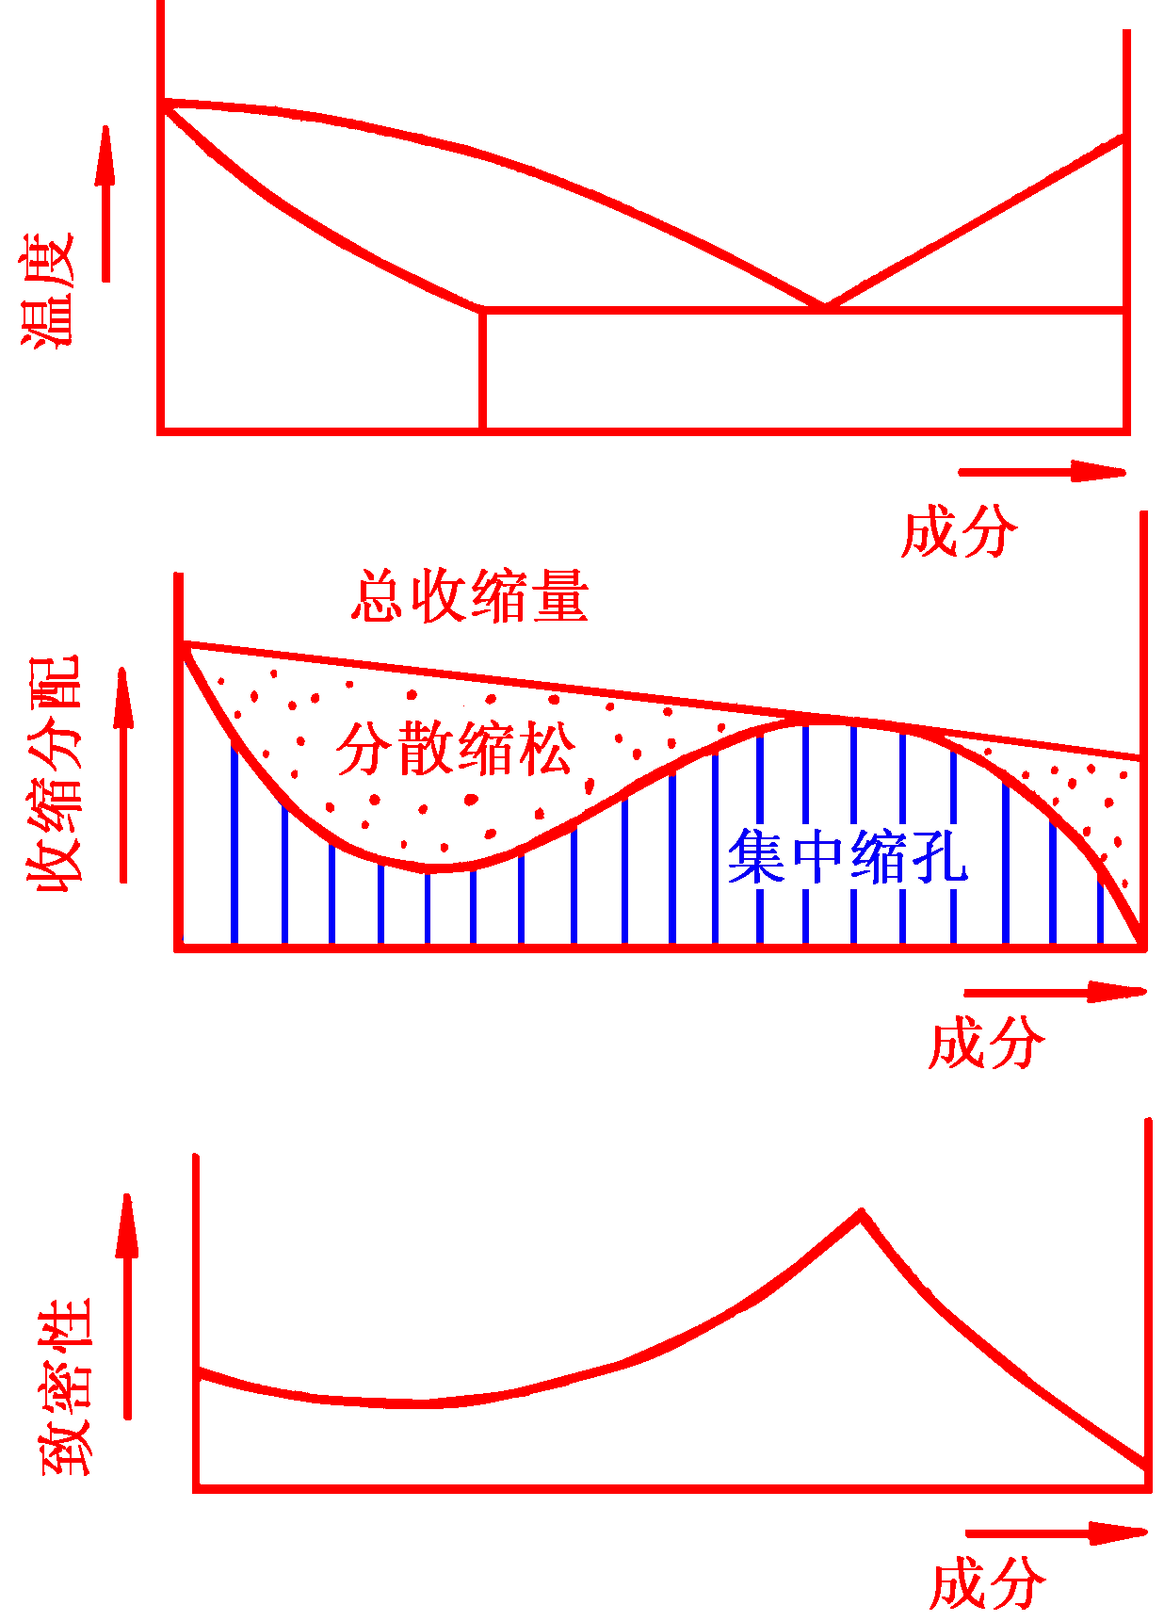
铸件中的缩孔与缩松
不同铸造合金的缩孔和缩松倾向不同。纯金属、共晶合金或窄结晶温度范围合金的缩孔倾向大、缩松倾向小：
反之，结晶区间大的合金缩孔倾向虽小，但极易产生缩松。采用一些工艺措施可以控制铸件的凝固方式,缩孔和缩松可在一定范围内使其互相转化。
图2-6 相图与缩孔/缩松和铸件致密性的关系
26

Slide 44
铸件中的缩孔与缩松
集中缩孔易于检查和修补，便于采取工艺措施防止。但缩松，特别是显微缩松，分布面广，既难以补缩，又难以发现。
合金液态收缩和凝固收缩愈大(如铸钢、白口铸铁、铝青铜等),收缩的容积就愈大，愈易形成缩孔。
合金浇注温度愈高，液态收缩也愈大(通常每提高100℃，体积收缩增加1.6%左右)，愈易产生缩孔。
结晶间隔大的合金，易于产生缩松；纯金属或共晶成分的合金，易于形成集中的缩孔。
25

Slide 45
铸件中的缩孔与缩松
缩孔和缩松的防止
缩孔和缩松都会使铸件的机械性能下降。缩松还影响铸件的气密性和物理、化学性能。因此，必须防止。
基本原则：针对该合金的收缩和凝固特点制定正确的铸造工艺，使铸件在凝固过程中建立良好的补缩条件，尽可能使缩松转化为缩孔，并使缩孔出现在铸件最后凝固的地方。这样，在铸件最后凝固的地方安置一定尺寸的冒口，使缩孔集中于冒口中，或者把浇口开在最后凝固的地方直接补缩，就可以获得健全的铸件。

Slide 46
铸件中的缩孔与缩松
(1) 使缩松转化为缩孔的方法
缩松转化为缩孔的途径可从两方面考虑：
第一，尽量选择凝固区域较窄的合金，使合金倾向于逐层凝固，从根本上解决缩松的生成条件；
第二，对一些凝固区域较宽的合金，可采用增大凝固的温度梯度办法，使合金尽可能地趋向于逐层凝固。
32

Slide 47
铸件中的缩孔与缩松
(2) 防止缩孔的方法
要使铸件在凝固过程中建立良好的补缩条件，主要是通过控制铸件的凝固方向使之符合“顺序凝固原则”。
铸件的顺序凝固原则，是采用各种措施保证铸件结构上各部分，按照远离冒口的部分最先凝固，然后朝冒口方向凝固，最后才是冒口本身凝固的次序进行，亦即使铸件上远离冒口或浇口的部分到冒口或浇口之间建立一个递增的温度梯度，如图2-7所示。铸件按照顺序凝固原则进行凝固，能保证缩孔集中在冒口中，获得致密的铸件。
33

Slide 48
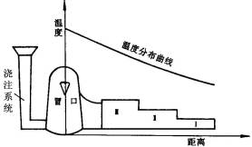
定向凝固方式示意图
顺序凝固的优点是：
冒口补缩作用好，可防止缩孔和缩松，铸件致密。因此对于凝固收缩大，结晶温度范围较小的合金，常采用顺序凝固原则以保证铸件质量。
图2-7 定向凝固方式示意图
顺序凝固的缺点是：由于铸件各部分有温差，在凝固期间容易产生热裂，凝固后也容易使铸件产生应力和变形。顺序凝固原则需加冒口和补铁（在靠近冒口的铸件壁上逐渐增加的厚度），工艺出品率低，且切割冒口费工。
34

Slide 49
第三节 铸造内应力、变形和裂纹
内应力：指当外部荷载去掉以后，仍残存在物体内部的应力。它是由于材料内部宏观或微观的组织发生了不均匀的体积变化而产生的。大小为截面某一点单位面积上的内力。
铸造内应力
  定义：铸件在凝固后继续冷却时，若在固态收缩阶段受到阻碍，则将产生内应力，称为铸造内应力。
  是产生铸件变形、裂纹等缺陷的主要原因。
  按照内应力产生原因分热应力和机械应力。

Slide 50
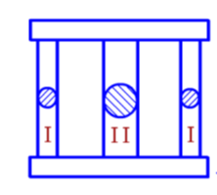
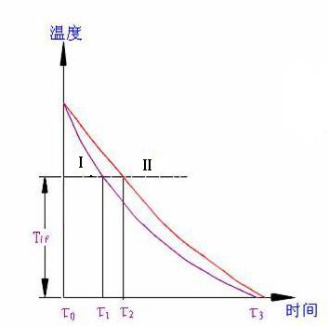
1)热应力
由于铸件壁厚有厚薄，冷却有先后，造成铸件的厚壁或心部受拉伸，薄壁或表层受压缩。铸件的壁厚差别愈大，合金的线收缩率愈高，弹性模量愈大，热应力也就愈大。
28

Slide 52
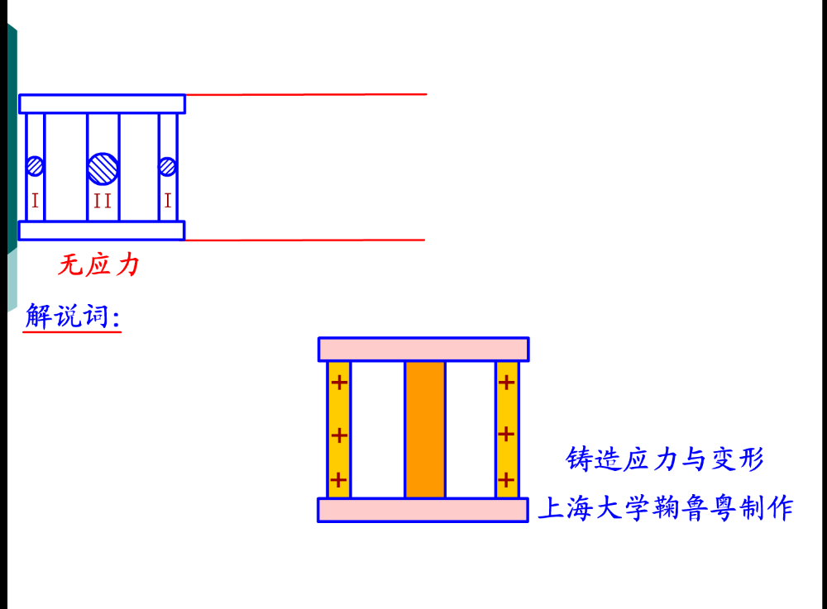
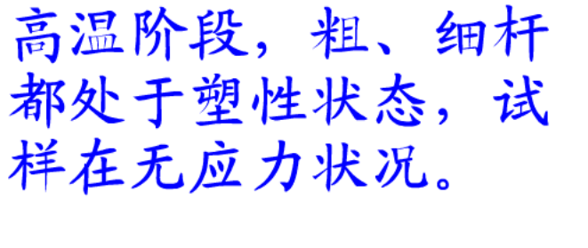

Slide 53
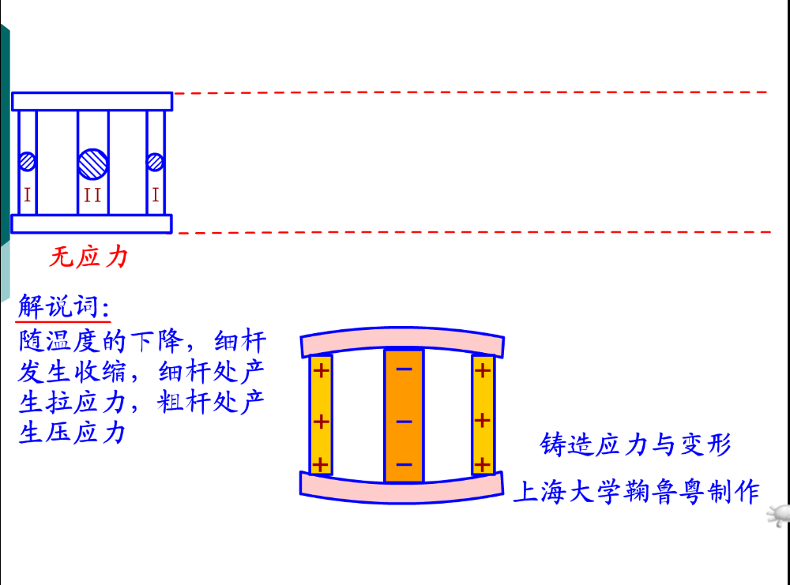
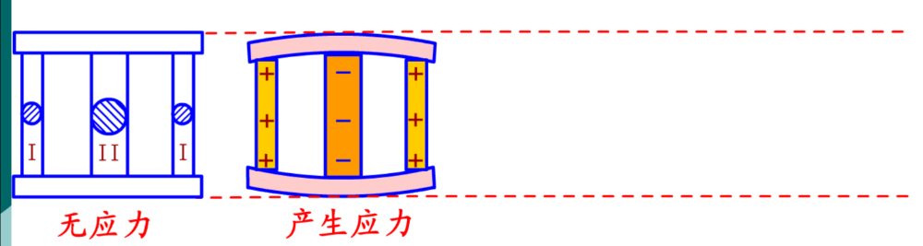

Slide 54



Slide 55


Slide 56


t0-t1两杆都塑性状态，冷速不同、收缩不同步，瞬时应力通过塑性变形自行消失，铸件内无应力产生（a）图
t1-t2杆II弹性状态，粗杆I塑性状态，杆II冷速快、收缩大，杆II受拉，杆I受压，形成暂时内应力（b图）。
a
b
c
d

Slide 57

t2-t3，均弹性状态，两杆温度不同、冷却速度不同，收缩也不同步，杆I的温度较高，还要进行较大的收缩，杆II的温度较低，收缩已趋于停止，杆I收缩受到杆II阻碍，杆II受压，杆I受拉（d图），直到室温
t1-t2内应力因杆I发生了微量的受压塑性变形而自行消失（c图）。
a
b
c
d

Slide 58
第三节 铸造内应力、变形和裂纹
2)机械应力 铸件在固态收缩时，因受到铸型、型芯、浇冒口、箱挡等外力阻碍而产生的应力称为机械应力。机械应力使铸件产生拉应力或压应力。当铸件落砂清理，障碍消除后，机械应力也随之消失。
如果在某一瞬间机械应力和热应力同时作用超过了铸件的强度极限时，铸件将产生裂纹。
29

Slide 59

防止铸造内应力的方法
方法：创造一个凝固条件，保证铸件结构的温度尽量均匀一致。
同时凝固原则 将内浇道设在薄壁处．使其在浇注过程中的升温较厚壁处高，可补偿薄壁处的冷速快的现象。另外，在厚壁处设置冷铁，使厚壁处的冷却速度加快。
冷铁的作用是加快铸件某处的冷却速度，以控制或改变铸件的凝固顺序。
铸造热应力：铸件壁厚有大小，冷却有先后，致使铸件收缩不一致而形成。
图2-8 同时凝固原则示意图

Slide 60
铸造内应力、变形和裂纹
同时凝固原则的优点：
凝固期间不容易产生热裂，凝固后也不易引起应力、变形；由于不用冒口或冒口很小而节省金属，简化工艺、减少工作量。缺点是铸件中心区域往往有缩松，铸件不致密。
同时凝固一般用于以下情况：
碳硅含量高的灰铸铁，其体积收缩较小甚至不收缩，合金本身不易产生缩孔和缩松。
(2) 结晶温度范围大，容易产生缩松的合金（如锡青铜），对气密性要求不高时，可采用同时凝固。
36

Slide 61

铸件的变形
带有内应力的铸件处于‘应力屈服’状态是不稳定的，将通过变形以减少内应力，趋于稳定状态．因此，铸件常发生不同程度的变形，其变形方向则是受压缩的部位向外凸．受拉伸的部位向内凹。细而长或大而薄等刚度差的铸件变形尤为明显。
30

Slide 62

铸件的变形
图为车床床身，导轨部分较厚，铸后产生拉应力，侧壁较薄，铸后产生压应力。变形的结果，导轨面中心下凹，侧壁凸起。
图2-11

Slide 63

铸件的变形
图为平板形铸件的变形，平板中心冷却比四周慢，铸后产生拉应力，而四周产生压应力，当平板上、下面有温差时，就可能产生挠曲变形。
图 平板形铸件的变形

Slide 64

铸件的变形
  皮带轮结构特点:轮缘和轮辐比轮毂薄，当轮毂进入弹性状态时，轮缘和轮辐的温度比轮毂低，轮毂的继续收缩受到轮缘和轮辐的阻碍、轮缘受压应力，轮毂和轮辐受拉应力（热应力）。
  如图（b）所示，P1为轮毂和轮辐把轮缘向里拉的力，P2是铸型阻碍轮缘收缩的力（机械应力）。结果有可能把轮缘拉成波浪形。在切削加工时A处可能会出现加工余量不足，B处加工后轮缘可能变得过薄。

Slide 65

如果结松了的话，会？

Slide 66
铸造内应力、变形和裂纹
铸件的变形与防止
铸件的变形往往使铸件精度降低，严重时可能使铸件报废必须予以防止。
防止：
  设计铸件时，力求壁厚均匀、形状简单而对称。
  对于细而长、大而薄等易变形铸件，可将模样制成与铸件变形方向相反的形状，待铸件冷却后变形正好与相反的形状抵消，称“反变形法” 。
对不允许发生变形的机件必须进行
时效处理——自然时效和人工时效

Slide 67
铸件的裂纹与防止
定义：当铸件内应力超过合金的强度极限时，铸件便产生裂纹。按裂纹形成的温度范围可分为热裂和冷裂。
1.热裂 高温下形成的裂纹。
特征: 缝隙宽、形状曲折、缝内呈氧化色。沿晶粒边界产生和发展。
  合金结晶温度愈宽，液固两相区绝对收缩量愈大，热裂倾向大；
  含硫愈高，热裂倾向大；
  铸型退让性愈好，机械应力愈小，热裂倾向小。

Slide 68

铸件的裂纹与防止
防止: 铸件结构合理（图），提高铸型和型芯的退让性，减小浇、冒口对铸件收缩的机械阻碍，内烧口设置符合同时凝固方式，此外应尽量降低金属中有害杂质硫、磷的含量，减少低熔点化合物，提高金属的高温强度。

Slide 69
铸件的裂纹与防止
2.冷裂 较低温下形成的裂纹。
特征: 裂纹细小、呈连续直线状。常发生在形状复杂工件受拉伸部位、特别是应力集中处。
塑性好的合金，冷裂倾向小；
反之，脆性大，冷裂倾向大。
防止: 消除内应力，控制含磷量。
硫高热脆，磷高冷脆

Slide 70

铸件的裂纹与防止
冷裂常出现在铸件受拉应力部位，尤其是应力集中的地方。带轮的轮缘、轮辐比轮毂薄，冷却速度较快，比轮毂先收缩，并对轮毂施加压力，轮毂产生塑性变形。但当轮毂温度冷至较低温度进行收缩时，却受到先已冷却的轮缘的阻碍，轮辐中就会产生拉应力，拉应力过大时轮毂发生断裂，形成冷裂。飞轮的轮缘较厚，轮辐和轮毂较薄，易在轮缘中产生拉应力引起冷裂。

Slide 71
作业:
P60: (2),(4),(5), (6),(7), (8).

Slide 72
本篇的内容
铸造工艺基础
  液态合金的充型
  凝固与收缩
  铸造内应力、变形和裂纹
常用铸造方法、结构设计
  砂型铸造
  特种铸造
  铸件结构设计

Slide 73
第三章 砂型铸造
铸造方法可分为砂型铸造和特种铸造两大类
砂型铸造是将熔化的金属注入砂型，凝固后获得铸件的方法，砂型在取出铸件后便损坏。所以,砂型铸造也称一次型铸造。

Slide 74

第三章 砂型铸造
其工艺流程如图所示
造型方法的选择
分型面的选择
浇注位置的选择

Slide 75


Slide 76
砂型铸造
造型方法的选择
  手工造型 用手工或手动工具完成紧砂、起模、修型工序。操作灵活，可按铸件尺寸、形状、批量与现场条件灵活选用造型方法，生产准备周期短，效率低，质量稳定性差，对工人技术要求高，劳动强度大。
  适用范围：单件、小批量铸件或难以用造型机械生产的形状复杂的大型铸件。

Slide 77

手工造型
（1）整模造型 模样是整体结构，最大截面在模样一端为平面；分型面多为平面；操作简单。适用于形状简单的铸件，如盘、盖类。
(a)造下砂型、添砂、舂砂 (b)刮平、翻箱 (c)造上型、扎气孔、做泥号
(d)起箱、起模、开浇口 (e)合型 (f)落砂后带浇口的铸件
图 齿轮整模造型过程

Slide 78

手工造型
（2）分模造型 模样是分开的，模样的分开面（称为分型面）必须是模样的最大截面，以利于起模。分模造型过程与整模造型基本相似，不同的是造上型时增加放上模样和取上半模样两个操作。分模造型适用于形状复杂的铸件，如套筒、管子和阀体等。
(a)造下型 (b)造上型 (c)开箱、起模
(d)开浇口、下芯 (e)合型 (f)带浇口的铸件
图 套筒分模造型过程

Slide 79

手工造型
(3)活块模造型 模样上可拆卸或能活动的部分叫活块。当模样上有妨碍起模的侧面伸出部分(如小凸台)时，常将该部分做成活块。起模时，先将模样主体取出，再将留在铸型内的活块单独取出。用钉子连接的活块模造型时，应注意先将活块四周的型砂塞紧，然后拔出钉子。
零件图 铸件 模样
(a)造下型、拔出钉子 (b)取出模样主体 (c)取出活块
1-用钉子连接活块 2-用燕尾连接活块
图 活块造型

Slide 80

手工造型
(4)挖砂造型 当铸件按结构特点需要采用分模造型，但由于条件限制(如模样太薄，制模困难)仍做成整模时，为便于起模，下型分型面需挖成曲面或有高低变化的阶梯形状(称不平分型面) 。
零件图 (a)造下型 (b)翻下型、挖修分型面
(c)造上型、敞箱、起模 (d)合箱 (e)带浇口的铸件
图 手轮的挖砂造型过程

Slide 81


Slide 82

手工造型
(5)三箱造型 有些铸件如两端截面尺寸大于中间截面时，需要用三个砂箱，从两个方向分别起模。
铸件图 模样 (a)造下箱 (b)翻箱、造中箱
(c)造上箱 (d依次取箱 (e)下芯合型
图 带轮的三箱造型过程

Slide 83

手工造型
(6)刮板造型 尺寸大于500mm的旋转体铸件，如带轮、飞轮、大齿轮等单件生产时，为节省木材、模样加工时间及费用，可以采用刮板造型。
刮板是一块和铸件截面形状相适应的木板。造型时将刮板绕着固定的中心轴旋转，在砂型中刮制出所需的型腔。
(a)皮带轮铸件 (b)刮板
(c)刮制下型 (d)刮制上型 (e)合型
图 皮带轮铸件的刮板造型过程

Slide 84

手工造型
(7) 假箱造型 假箱造型是利用预制的成形底板或假箱来代替挖砂造型中所挖去的型砂。
a) 假箱 b)成形底板
1-假箱 2-下砂型 3-最大分型面 4-成形底板
图 用假箱和成形底板造型

Slide 85
砂型铸造
造型方法的选择
  机器造型 将填砂、紧砂和起模等操作全部由机械完成。机器造型劳动强度低、生产率高。铸件质量稳定，且加工余量小。但由于机器造型的紧砂方式不能紧实型腔穿通中箱，故不能进行三箱造型。
  效率高、铸型和铸件质量好，但投资较大。
  应用范围：大量或成批生产的中小铸件。
  基本原理：根据紧砂和起模的方式不同，有各种不同造型方法。
    震压式造型法
    射压造型法

Slide 86

机器造型
a) 填砂 b) 振实 c) 压实 d) 起模
1—压头 2—模板 3—砂箱 4—振实活塞 5—压实活塞
6—压实气缸 7—进气口 8—气缸 9—顶杆

Slide 87


Slide 88

射压造型法的工作原理
射砂
压实

Slide 89

浇注位置与分型面的选择
浇注位置: 浇注时铸件在铸型中所处的空间位置。
分型面: 铸型组元间的接合面。
车床床身浇注位置

Slide 90
浇注位置的选择原则
（1）铸件重要工作面或主要加工面应朝下或呈侧立状态
金属液体的夹渣或铸型中残留的砂粒容易浮在金属液表面，使得铸件上表面容易产生夹渣、气孔等铸造缺陷。
在铸件下部因金属在其重力作用下结晶，同时受上部金属的补缩，故下部组织致密，机械性能也好。
若某些零件的重要加工面难以朝下时则应侧立，侧面虽不如下部质量高，但比上部好。

Slide 91

浇注位置的选择原则
伞齿轮的零件图、模样图和铸造工艺图, 重要加工面或工作面应朝下或侧立.

Slide 92


浇注位置的选择原则
（2）铸件的大平面尽可能朝下或采用倾斜浇注
铸型的上表面除了容易产生砂眼、气孔、夹渣外，大平面还常产生夹砂缺陷。
图 大平面铸件浇注位置

Slide 93


浇注位置的选择原则
(3)尽量将铸件大面积的薄壁部分放在铸型的下部或垂直、倾斜
增加薄壁处金属液的压强，提高金属液的流动性，防止薄壁部分产生浇不足或冷隔缺陷。

Slide 94

(4) 热节处应位于分型面附近的上部或侧面
浇注位置的选择原则
容易形成缩孔的铸件(如铸钢、球墨铸铁、可锻铸铁、黄铜)浇注时应把厚的部位放在分型面附近的上部或侧面，以便安放冒口，实现顺序凝固，进行补缩。
49

Slide 95

浇注位置的选择原则
（4）易产生缩孔的厚大部位置于铸型顶部或侧面
如图中的卷扬筒，其厚大部位于顶端是合理的。

Slide 96


浇注位置的选择原则
（5）便于型芯的固定和排气，能减少型芯的数量。

Slide 97
砂型分型面的选择原则
分型面是指两半铸型相互接触的表面。除了实型铸造法外，都要选择分型面。
分型面的选择在很大程度上影响着铸件的质量(主要是尺寸精度)、成本和生产率。因此，分型面的选择要在保证铸件质量的前提下，尽量简化工艺，节省人力物力。因此需考虑以下几个原则：
51

Slide 98


(1) 保证模样能从型腔中顺利取出(分型面设在铸件最大截面处)。
砂型分型面的选择原则
52

Slide 99


砂型分型面的选择原则
（2）应尽量使用平直分型面，以简化模样制造及造型工艺，避免挖砂。
方案II的分型面是曲面，必须采用挖砂或假箱造型，操作不便，而方案I的分型面为平面，其合理性优于方案II 。
Ⅰ
Ⅱ

Slide 100


砂型分型面的选择原则
(3) 应使铸件有最少的分型面，并尽量做到只有一个分型面 方案II为垂直位置浇注，有两个分型面，需采用三箱造型．在大批量生产用机器造型时，还需要采用外型芯，造型过程复杂。而方案I是卧式浇注，采用分开模两箱造型，生产过程较简便，比方案II合理。

Slide 101

铸型必须有三个分型面才能取出模样，即用四箱造型。
砂型分型面的选择原则
（3）分型面应避免曲折，数量应少，最好是一个且为平面.
铸型有两个分型面，必须采用三箱造型。
因铸型只有一个分型面，采用两箱造型即可，此方案合理。

Slide 102


(4) 应使铸件全部或大部放在同一砂箱。
砂型分型面的选择原则
55

Slide 103


砂型分型面的选择原则
(5) (4) 应使铸件全部或大部放在同一砂箱。

Slide 104

砂型分型面的选择原则
(5) 应使型芯和活块数量尽量减少
凸台必须采用四个活块方可制出。而下部两个活块的部位甚深，取出困难。
可省去活块,仅在A处稍加挖砂即可。

Slide 105


砂型分型面的选择原则
(6) 应尽量使型腔及主要型芯位于下箱，以便于造型、下芯、合箱及检验。
下箱型腔也不宜过深(否则不宜起模、安放型芯) 。

Slide 106

砂型分型面的选择原则
型芯通常用于形成铸件的内腔，有时还可用它来简化铸件的外形，以制出妨碍起模的凸台、凹槽等。但制造型芯需要专门的芯盒，芯骨，还需烘干及下芯等工序，增加了铸件成本。因此，选择分型面时应尽量避免不必要的型芯。
采用整模造型，则上，下内腔均可由砂垛形成，省掉了型芯。
上,下内腔均需采用型芯

Slide 107

砂型分型面的选择原则
便于型芯的安放

Slide 108
砂型分型面的选择原则
上述各项原则，对于某一具体铸件来说难以全面满足，有时甚至相互矛盾。因此，必须抓住主要矛盾，全面分析，至于次要矛盾，则应从工艺措施上设法解决。
例如，质量要求较高的铸件，应在满足浇注位置要求的前提下再考虑造型工艺的简化。对于没有待殊质量要求的一般铸件，则以简化铸造工艺、提高经济效益为主要依据，不必过多地考虑铸件的浇注位置，仅对朝上的加工表面采用稍大的加工余最即可。

Slide 109
工艺参数的选择
工艺参数的确定 为了绘制铸造工艺图，铸造方案确定后，还必须选定铸件的机械加工余量、收缩率和拔模斜度等工艺参数。
铸件上为切削加工而加大的尺寸称为机械加工余量。
机械加工余量的数值取决于铸件的生产批量、合金的种类、铸件的大小、加工面与基准面的距离及加工面在浇注时的位置等。
铸件的孔槽是否铸出，不仅取决于工艺上的可能性，还必须考虑其必要性。
    较大的孔、槽铸出
    不加工孔、槽铸出
    最小铸孔：单件30～50mm，成批15～20mm，大量12～15mm

Slide 110

工艺参数的选择
起模斜度
  在造型过程中，为了使模型易于从铸型中取出，制造模样时，沿起模方向上需留有一定的斜度，此斜度称为起模斜度(或拔模斜度)。
  起模斜度大小取决于立壁的高度、造型方法、模样材料等因素，通常为15’～ 3°。立壁愈高，斜度愈小。内壁比外壁大，通常为 3°～10 ° 。
注意：内外壁角度大小与方向差异
图2-36

Slide 111
工艺参数的选择
收缩率
  铸件凝固后，从高温冷却至室温其尺寸减少的现象称为线收缩。由于合金的线收缩，铸件冷却后的尺寸将比型腔的尺寸小，为了保证铸件的应有尺寸，模型的尺寸应比铸件放大一个收缩量。
  放大量因合金的种类而异。通常，灰铸铁为0.7％～1.0％，铸造碳钢为1.3％～2％，铝硅合金为0.8％～1.2％。

Slide 112

工艺参数的选择
型芯头
  型芯由型芯本体和型芯头组成的。型芯本体铸成铸件的内腔，型芯头是用来支承和固定型芯的。
  型芯头的尺寸取决于型芯的大小，要便于铸型的装配，同时，型芯头与型芯座之间要有一定的间隙。
图2-37

Slide 113

第四节 综合分析举例
轴架
  轴架零件其中两端面及φ60、φ70内孔需进行机械加工，而且φ60孔表面加工要求较高。φ80孔不需加工，必须用型芯铸出。
  轴架材料为HT200小批量生产，承受轻载荷，可用湿砂型手工分模造型。此铸件可供选择的主要铸造工艺方案有两种。

Slide 114

轴架综合分析举例
  方案1 采用分模造型，水平浇注。铸件轴线为水平位置，过中心轴线的纵剖面为分型面，使分型面与分模面一致有利于下芯、起模，以及型芯的固定、排气和检验等。两端的加工面处于倒壁, 加工余量均取4mm，起模斜度取 1°，铸造圆角 R3－5, 内孔采用整体芯。
  该方案由于将两端加工面置于侧壁位置，质量较易得到保证。内孔表面虽说有一侧位于上面，但对铸造质量影响不大。此方案浇注时熔融金属充型平稳，但由于分模造型易产生错型缺陷 铸件外形精度较差。

Slide 115

轴架综合分析举例
方案II 采用三箱造型，垂直浇注。铸件两端面均为分型面。上凸缘的水平面为分模面。上端面加工余量取5mm,下端面取4mm。采用垂直式整体芯。
优点是整个铸件位于中箱，外形精度较高。但是，上端面质量不易保证，由于采用三箱造型，多用一个砂箱，型砂耗用量和造型工时增加；上端面加工余量加大，金属耗费和切削工时增加，费用明显地高于方案I。相比之下，方案Ⅰ更为合理。

Slide 116

支座的综合分析举例
没有特殊质量要求的表面，在制订工艺方案时，不必考虑浇注位置要求，主要着眼于工艺上的简化。
支座虽属简单件，但底板上四个φ10mm孔的凸台及两个轴孔的内凸台可能妨碍起模。同时，轴孔如若铸出，还必须考虑下芯的可能性。
该件可供选择的分型面主要是：

Slide 117
支座的综合分析举例
（1）方案Ⅰ沿底板中心线分型，即采用分开模造型。
优点是底面上110mm凹槽容易铸出，轴孔下芯方便，轴孔内凸台不妨碍起模。
缺点是底板上四个凸台必须采用活块，同时，铸件易产生铝型缺陷，飞翅清理的工作量大。
上
Ⅲ
下

Slide 118
支座的综合分析举例
（2）方案Ⅱ沿底面分型，铸件全部位于下箱，为铸出 110mm凹槽必须采用挖砂造型。
方案Ⅱ克服了方案Ⅰ的缺点，但轴孔内凸台妨碍起模，必须采用两个活块或下型芯。当采用活块造型时，φ30mm轴孔难以下芯。
上
Ⅲ
下

Slide 119
支座的综合分析举例
（3）方案Ⅲ沿110mm凹槽底面分型。
其优缺点与方案Ⅱ类同，仅是将挖砂造型改用分开模造型或假箱造型，以适应不同的生产条件。
上
Ⅲ
下

Slide 120

支座的综合分析举例
方案Ⅱ、Ⅲ的优点多于方案Ⅰ。不同生产批量下，具体方案可选择如下；
    （1）单件、小批生产 由于轴孔直径较小、勿需铸出 而手工造型便于进行挖砂和活块造型，此时依靠方案Ⅱ分型较为经济合理。
    （2）大批量生产 由于机器造型难以使用活块，故应采用型芯制出轴孔内凸台。同时。应采用方案Ⅲ从110mm凹槽底面分型，以降低模板制造费用。如图方型芯的宽度大于底板，以便使上箱压住该型芯，防止浇注时上浮。若轴孔需要铸出，采用组合型芯即可实现。

Slide 121
作业
P81-83: (5）(6) (7)

Slide 122
铸件结构设计
设计铸件时，不仅要保证使用性能的要求，还要满足铸件在制造过程中工艺性的要求。即考虑铸造生产工艺和合金铸造性能对铸件结构的要求。应尽量使生产工艺中的制模、造型、制芯、装配、合型和清理等各个环节简化，节约工时，防止废品产生，符合合金铸造性能的要求。
1. 铸造工艺对铸件结构的要求
在设计铸件外形时，应充分考虑其生产工艺特点，避免那些不必要的、使制模和造型过程复杂化的结构。如铸件外形上沿起模方向的外凸及内凹部分都将增加造型难度，应力求简化这种结构，方便造型。

Slide 123



铸件结构设计
避免不必要的型芯和尽量少用活块
图所示的铸件带有凸台，造型时影响起模，只能采用活块造型，工艺较复杂。如果将凸台向上延伸到顶部，则起模不受阻碍，避免了采用活块。

Slide 124

铸件结构设计
避免不必要的型芯和尽量少用活块
图所示的箱体铸件，原设计结构图(a)在箱体侧面有两个凹坑，造型时需增加两个较大的外型芯才能成形，工艺较复杂。
若改成图(b)结构，将侧面的凹坑改为通到底部的凹槽后，则省去了外型芯，造型时模样能顺利起出。

Slide 125

铸件结构设计
铸件上的凸台、筋条设计不应妨碍起模，避免不必要的型芯或活块 铸件上的筋条和凸台妨碍起模，造型时需采用外型芯或活块，较为费工且易出现废品。

Slide 126


铸件结构设计
使铸件分型面最少
图(a)所示的端盖铸件，上、下部位均有凸缘，造型时铸型要设两个分型面，需要采用三箱造型。由于机器造型不能采用三箱造型．所以大批、大量生产中，必须增设外型芯，才能采用两箱造型。无论三相造型或增设外型芯，工艺都很复杂。如改为图(b)设计．则仅有一个分型面．便可采用两箱造型。

Slide 127


铸件结构设计
垂直于分型面非加工表面应设置结构斜度
在铸件分型面确定后，应使垂直于分型面的非加工表面留有一定斜度．铸件设有结构斜度，可使起模方便，起模时型腔表面不易损坏，模样松动量减少，从而提高了铸件的尺寸精度和模样寿命。

Slide 128


铸件结构设计
合理的结构斜度

Slide 129


铸件结构设计
尽量避免曲面分型，避免挖砂造型

Slide 130

铸件结构设计
避免水平放置较大的平面
铸件上过大的水平面不利于金属液的充型，不利于气体和夹杂物的排除，容易使铸件产生冷隔、浇不足、气孔、夹渣等缺陷。同时水平壁型腔的上表面长时间受灼热的熔融金属烘烤，极易造成夹砂缺陷；而且大的水平壁也不利于气体、非金属杂物的排除 使铸件产生气孔、夹渣等。将水平壁改成倾斜壁，就可防止缺陷产生。

Slide 131

铸件结构设计
防止细长件或大薄平板件弯曲

Slide 132


铸件结构设计
  应尽量不用或少用型芯
图所示的轴承座结构，若按图(a)设计成闭式结构，需使用型芯。由于悬臂且型芯固定不稳，需用型芯撑支撑，且排气不畅，清理也不方便。
如改用图(b)开式结构后，不仅省去型芯，造型方便，而且还可节省金属。
悬臂支架

Slide 133

铸件结构设计
尽可能减少活块和型芯数，以简化制模和造型工艺。
图a因出口处尺寸小， 要用型芯形成内腔。图b扩大了出口，且D＞H ，故可用砂垛（自带型芯）形成内腔．从而省掉型芯。

Slide 134


铸件结构设计
型芯必须安装方便、稳固可靠，排气通畅
型芯在铸型中应能可靠地固定和便于排气，以避免偏芯、气孔等缺陷。型芯通常靠芯头来固定，如果仅靠芯头支承不能稳固时，需要采用芯撑辅助支承。但芯撑常因表面氧化或铸件薄而不能与浇入金属很好地熔合，影响铸件的气密性和力学性能，应尽可能避免使用。
将轴承支架的原设计图(a）改为图(b）的结构，型芯为具有三个芯头的整体结构，避免了原设计中型芯难以固定、排气和清理的问题。

Slide 135


铸件的结构设计
铸件结构应有利于型芯的固定、排气和清理
图（a）所示铸件在结构上不需要铸出孔，型芯只能用型芯撑支承，型芯的稳定性不够，排气性不好,且铸件清理困难。
在不影响铸件使用性能的前提下，将其改为图（b）的结构，在铸件底部增设两个工艺孔，可简化铸造工艺、若零件不允许有此孔,可在机械加工时用螺钉或柱塞堵死,如为铸钢件可用钢板焊死。
图33活塞结构实例

Slide 136


铸件结构设计
必须考虑清砂便利

Slide 137
铸件的结构设计
大件和形状复杂件可采用组合结构
在不影响铸件精度、刚度和强度的前提下，大件和形状复杂件可采用组合结构，即将其分为若干件分别铸造，再通过焊接或机械连接等方法组合为一体 以简化结构设计和制造工艺。

Slide 138
铸件结构设计
由于合金流动性的限制．铸件的壁不能太薄．否则会产生浇不足、冷隔等缺陷，铸件还可能产生白口。但铸件壁亦不能过厚，因厚壁中心部分冷却速度馒，晶粒粗大．易产生缩孔和缩松，机械性能降低。所以，在同样满足铸件承载能力的前提下，可选择合理的截面代替厚壁结构。
铸件的最小壁厚应根据合金的性质、铸件的大小和铸造方法而定。一般砂型铸造的最小壁厚如表所示。
表2-13 砂型铸造条件下铸件的最小壁厚值 mm
铸件尺寸/mm | 合 金 种 类
 | 铸钢 | 灰铸铁 | 球墨铸铁 | 可锻铸铁 | 铝合金 | 铜合金
<200×200 | 5～8 | 3～5 | 4～6 | 3～5 | 3～3.5 | 3～5
200×200～500×500 | 10～12 | 4～10 | 8～12 | 6～8 | 4～6 | 6～ 8
>500×500 | 15～20 | 10～15 | 12～20 | 10～12 | 6 | 10～12

Slide 139
铸件结构设计
在确定铸件的壁厚时，不仅保证铸件的强度和刚度等机械性能，而且应使铸件的壁厚大于所用合金的“最小壁厚值”，以免产生浇不足和冷隔缺陷。但铸件壁太厚，又易产生缩孔和缩松缺陷。因此，一般铸件的最大壁厚应不超过最小壁厚的三倍。尤其是铸铁件，其强度并非按壁厚的增大而成比例地增加，表2-14为灰铸铁件的壁厚参考值。
表2-14 灰铸铁件壁厚的参考值
铸件质量 ㎏ | 最大尺寸 ㎜ | 外壁厚度 ㎜ | 内壁厚度 ㎜ | 筋的厚度 ㎜ | 零 件 举 例
<5 6~10 11~60 61~100 101~500 501~800 801~1200 | 300 500 750 1250 1700 2500 3000 | 7 8 10 12 14 16 18 | 6 7 8 10 12 14 16 | 5 5 6 8 8 10 12 | 盖、拨叉、轴套、端盖 挡板、支架、箱体、闷盖 箱体、电动机支架、溜板箱 箱体、液压缸体、溜板箱 油盘、带轮、镗模架 箱体、床身、盖、滑座 小立柱、床身、箱体、油盘

Slide 140

铸件结构设计
铸件壁厚应尽可能均匀
铸件的壁厚不能相差过大，否则，铸造时金属液在肥厚处积集较多．容易形成缩孔、缩松等缺陷。同时还会因壁厚不均匀、冷却速度不一致而产生内应力，出现裂纹。因此，设计时．应尽可能使铸件壁厚均匀，避免金属的聚集。设计中采用加强筋是解决铸件壁厚不均的有效办法。为了提高铸件承载能力而不增加壁厚，铸件的结构设计应选用合理的截面形状.

Slide 141


铸件结构设计
铸件壁厚应尽可能均匀
铸件各部分壁厚若相差过大，厚壁处会产生金属局部积聚形成热节，凝固收缩时在热节处易形成缩孔、缩松等缺陷，如图（a）所示。此外，各部分冷却速度不同，易形成热应力，致使铸件薄壁与厚壁连接处产生裂纹。因此，在设计铸件时，应尽可能使壁厚均匀以防止上述缺陷产生，如图（b）所示。
图 25 壁厚均匀实例

Slide 142

铸件结构设计
铸件壁厚应尽可能均匀

Slide 143

铸件结构设计
铸件壁厚应尽可能均匀

Slide 144

铸件结构设计
铸件壁厚应尽可能均匀
如图顶盖铸件的壁厚有两种设计方案。方案(a)的厚壁处易产生缩孔，在连接处易产生裂纹。方案(b)则可以避免这些缺陷。

Slide 145

铸件结构设计
铸件壁厚应尽可能均匀
当壁厚不相等时，应力求平缓过渡，避免突变，以减少应力集中，防止产生裂纹。如图所示、当H/h＜2时，可用圆角过渡；H/h ＞2时，可用楔形过渡。

Slide 146

铸件结构设计
铸件壁厚应尽可能均匀
内壁厚应小于外壁厚 铸件内部的筋、壁等，散热条件差，冷却速度较慢，故内壁应比外壁薄 以使整体均匀冷却，从而减少应力和防止裂纹产生。

Slide 147

铸件结构设计
铸件壁的连接
铸件壁与壁的连接是否合理．对铸件质量也有很大影响，通常应考虑下列问题
(1)结构圆角 铸件壁酌转角或两壁相交处，应考虑结构圆角。这样可使相交处散热条件好，冷却均匀，不会产生缩孔。另外，铸造圆角有利于造型和提高铸型强度(应力集中)，避免了铸型尖角处损坏而形成的缺陷。
铸件各壁之间应均匀过渡，两个非加工表面所形成内角应设计成结构圆角。

Slide 148


Slide 149


铸件结构设计
铸件壁的连接
铸件的内圆角半径如表2-15所示。
 |  | ≤8 | 8~12 | 12~16 | 16~20 | 20~27 | 27~35 | 35~45 | 45~60
 | 铸铁 铸钢 | 4 | 6 | 6 | 8 | 10 | 12 | 16 | 20
 |  | 6 | 6 | 8 | 10 | 12 | 16 | 20 | 25
铸造内圆角的大小与铸件壁厚相适应，通常应使转角处内接圆直径小于相邻壁厚的1.5倍，过大则增大了转角处缩孔的倾向。

Slide 150


铸件结构设计
铸件壁的连接
(2)避免十字交叉和锐角连接 为了减少热节和防止铸件产生缩孔与缩松，铸件壁应避免交叉连接和锐角连接。中、小铸件可采用交错接头，大铸件宜用环形接头。锐角连接宜采用图(c)中的过渡形式。

Slide 151



铸件结构设计
铸件壁的连接
(3)厚壁与薄壁间连接要逐步过渡 为了减少铸件中的应力集中现象，防止产生裂纹，铸件的厚壁和薄壁连接时，应采取逐步过渡的方法防止壁厚的突变。
R≈(a+b)/６
L＞4(b-a)
R≥(1/6~1/3)(a+b)/2；R1≥R+(a+b)/2
C≈3(b-a)1/2，h≥（4~5）C

Slide 152



铸件结构设计
铸件壁的连接
(4)铸壁的类型 铸壁有类型各异的接头。大致分为L型，T型, V型, Y型和十字型等五种。在接头处，因凝固速度慢, 容易产生应力集中、裂纹、变形、缩孔、缩松等缺陷。

Slide 153


铸件结构设计
铸件壁的连接
(4)铸壁的类型 在设计中应对各种接头连接形式进行合理的设计。

Slide 154

铸件结构设计
防裂筋的应用
（1）筋的作用 1.增加铸件的刚度和强度防止铸件变形 图14（a）所示薄而大的平板收缩时易发生翘曲变形，加上几条筋之后便可避免翘曲变形，如图14（b）所示。
2.消除铸件的大截面 防止铸件产生缩孔、裂纹 图15(a)所示铸件壁较厚,容易出现缩孔；铸件厚薄不均，易产生裂纹。采用加强筋后，可防止以上缺陷，如图15(b)所示。

Slide 155

铸件结构设计
防裂筋的应用
（1）筋的作用 为了防止热裂，可在铸件易裂处设计防裂筋（图）。防裂筋的方向与收缩应力方向一致而且筋的厚度应为连接壁厚的1/4～1/3。由于防裂筋很薄，在冷却过程中迅速凝固，冷却至弹性状态，具有防裂效果。防裂筋通常用于铸钢、铸铝等易发生热裂的合金。

Slide 156

铸件结构设计
铸件结构应尽量减少铸件收缩受因防止变形和裂纹
（l）尽量使铸件能自由收缩 铸件的结构应在凝固过程中尽量减少其铸造应力。图4-20为轮辐的设计。图4-20(a)为偶数轮辐，产生的内应力较大，有可能产生裂纹。改成图4-20(b)所示的弯曲轮辐或图4．20(c)所示的奇数轮辐后，利用弯曲轮辐或轮缘的微量变形、可明显减小铸造应力，避免产生裂纹。

Slide 157

铸件结构设计
铸件结构应尽量减少铸件收缩受因防止变形和裂纹
（2）采用对称结构，防止铸件变形 如图4-21（a｝所示的铸钢粱，由于受较大热应力，产生了变形，改成工字截面后虽然壁厚仍不均匀，但热应力相互抵消变形大大减小。
图28 防止变形的铸件结构

Slide 158
作业
P89-(2), (3), (4), (6), (8), (9), (10)。

Slide 159

特种铸造
特种铸造
与普通砂型铸造有显著区别的一些铸造方法。常用的特种铸造方法有熔模铸造、金属型铸造、压力铸造、低压铸造和离心铸造等。
这些铸造方法在特定的
条件下，能够克服砂型铸造
的缺点，提高铸件的表面质
量、提高劳动生产率、改善
劳动条件、降低铸造成本等，
在铸造生产中占有重要地位。

Slide 160


熔模铸造
熔模铸造的工艺过程
  用易熔材料(如蜡料)制成模样，然后在表面涂覆多层耐火材料，待硬化干燥后，将蜡模熔去，而获得具有与蜡模形状相应空腔的型壳。
  经过焙烧了的型壳便可浇注金属液体。为使型壳在浇注过程中不致因金属液体的压力作用而变形和破裂，浇注前应将型壳排放在砂箱中，周围用于砂填紧。
图2-43

Slide 161

熔模铸造
熔模铸造的工艺过程
  1 蜡模制造
  蜡模制造是熔模铸造的重要过程，它不仅直接影响铸件的精度，且因每生产一个铸件就要消耗一个蜡模，所以对铸件成本也有相当的影响、蜡模制造步骤如下。
  蜡模制造（1）制造压型（2）压制蜡模（3）配蜡模组
  结壳
  脱蜡
  熔化和浇注

Slide 162
特种铸造
熔模铸造具有以下特点：
(1)铸型无分型面，不需拔模斜度，也不必另装型芯，型腔光滑，所以铸件精度高，表面粗糙度低，是重要的少无切削加工的方法。
(2)由于液体金属是铸型处于高温下浇注，提高了液体金属的流动性，可铸出轮廓清晰的铸件。
(3)型壳经过硬化、焙烧后发气性小，透气性、退让性和出砂性较好，铸件废品率低。
(4)可铸造各种合金铸件，包括铝铜等有色金属、各种合金钢及熔点高难加工的特种合金等，对于耐热合金的复杂铸件几乎是唯一的生产方法。
缺点: 熔模铸造工艺复杂，生产周期长，工艺控制要求严格，所用材料价格昂贵，设备造价高，且铸件不宜过大等。

Slide 163

金属型铸造
金属型铸造 将液体金属烧入到用金属材料制成的铸型中，以获得铸件的方法，称为金属型铸造。
金属材料导热速度快、无退让性，无透气性，耐火性比型砂差等，易产生浇不足、冷隔、裂纹及白口等缺陷。由于金属型反复受灼热金属液的冲刷，寿命会降低，应采用相应的工艺措施。
喷刷涂料：导热能力较强的耐火材料
图2-44 铸造铝活塞简图

Slide 164

金属型铸造
金属型铸造主要用于铜、铝、镁等有色金属铸件的大批量生产。如内燃机活塞、汽缸盖、油泵壳体、轴瓦、轴套等。
优点：①一型多铸，生产效率高
  ②铸件尺寸精度高，表面质量好
  ③铸件冷却快，组织致密，机械性能好

Slide 166

压力铸造
压力铸造 使液体或半液体金属在高压的作用下，以极高的速度充填压型，并在压力作用下凝固而获得铸件的一种方法。
冷室式卧式压铸工艺过程 注入金属，压铸，取出铸件
压铸的特点和适用范围
（1）精度和表面质量高于其他铸造方法，少、无切削加工。
（2）压铸件强度、硬度较高，力学性能好
（3）可压铸出形状复杂的薄壁件，镶嵌件，最小壁厚0.4mm
（4）生产率很高
（5）设备投资高，铸型制造周期长
图 2-45 冷室式压铸机

Slide 167

常见的压力铸件

Slide 168
低压铸造
低压铸造 液体金属在压力的作用下，完成充型及凝固过程而获得铸件的一种铸造方法。所用压力较低，压力一般为20～70KPa。
其工作原理是：浇注前密封室内有一定的压力（或真空度），然后借往密封室A中加压或由密封室B减压，使A、B室之间形成压力差，进进行升液、充型和结晶。

Slide 169
低压铸造的特点及应用
特点：
(1) 浇注时金属液的上升速度和结晶压力可以调节，故可适用于各种不同铸型(如金属型、砂型等)，铸造各种合金及各种大小的铸件。
(2) 采用底注式充型，金属液充型平稳，无飞溅现象，可避免卷入气体及对型壁和型芯的冲刷，铸件的气孔、夹渣等缺陷少，提高了铸件的合格率。
(3) 铸件在压力下结晶，铸件组织致密、轮廓清晰、表面光洁，力学性能较高，对于大薄壁件的铸造尤为有利。
(4) 省去补缩冒口，金属利用率提高到90%～98%。
(5) 劳动强度低，劳动条件好，设备简易，易实现机械化和自动化。
应用：主要用来生产质量要求高的铝、镁合金铸件，汽车发动机缸体、缸盖、活塞、叶轮等。

Slide 170


低压铸造

Slide 171


离心铸造
离心铸造 将液体金属浇入旋转的铸型中，使之在离心力的作用下，完成充填铸型和凝固成型的一种铸造方法。
离心铸造的特点和适用范围
（1）铸造圆筒形铸件时，可节省型芯和浇注系统，省工省料，降低成本；
（2）铸件组织致密，极少有缩孔、缩松、气孔、夹渣等缺陷；
（3）合金充型能力得到了提高，可以浇注流动性较差的合金铸件和薄壁铸件，如涡轮、叶轮等；
（4）便于制造双金属件，如轧辊、钢套、镶铜衬、滑动轴承等。
适用范围：铸铁管、气缸套、双金属轴承、特殊钢的无缝管坯。
图2-48 圆筒件的离心铸造

Slide 172



离心铸造

Slide 173

陶瓷型铸造
陶瓷型铸造 陶瓷型铸造是在砂型铸造和熔模铸造基础上发展起来的一种精密铸造方法。陶瓷型铸造有不同的工艺方法，较为普通的如图所示。
砂套造型 (2)灌浆与胶结
(3)起模与喷烧 (4)焙烧与合箱
(5)浇注
图2-49
陶瓷型铸造的特点和适用范围
（1）陶瓷材料耐高温，故可浇注高熔点合金；
（2）铸件大小不受限制，几千克～数吨；
（3）投资少，生产周期短
适用范围：主要用于厚大精密铸件，广泛用于 铸造冲模、锻模、玻璃器皿模、压铸模等。

Slide 174




消失模精密铸造
消失模铸造（Expendable Pattern Casting, EPC），又称实型铸造（Full Mold Casting, FMC）
采用泡沫塑料模样代替金属和木模，造型后模样不取出，呈实体型腔，直接浇入金属液后，在高温金属液的作用下，泡沫塑料模样受热汽化、燃烧而消失，产生金属-模样的置换过程，金属液取代原来泡沫塑料模样占据的空间位置，冷却凝固后即获得所需的铸件。

Slide 175
消失模精密铸造
主要特点
铸件的尺寸精度高、表面粗糙度低。
增大了铸件结构设计的自由度。
简化了铸件生产工序，提高了劳动生产率，容易实现清洁生产。
减少了材料消耗，降低了铸件成本。

Slide 176

消失模精密铸造
消失模铸造浇注工艺过程
制造模样、模样组合（模片之间及其与浇注系统等的组合）、涂料及其干燥、填砂及紧实、浇注、取出铸件等工序。

Slide 177

消失模精密铸造
德国消失模铸造骏马的照片纪录了由泡沫原型、浇冒口系统、上涂料、浇注铝合金以及抛光上色等工艺过程

Slide 178

消失模精密铸造

Slide 179


消失模精密铸造
模样成形
切削加工、粘接成形
发泡成形

Slide 180


消失模精密铸造
粘接成形
发泡成形

Slide 181

消失模精密铸造
模样组合
为了制模方便，降低制模成本，对于复杂模样，需要分片成形，再组合成整体模样（铸件形状）。组合好的模样与浇口、冒口系统模样组装在一起形成一个模样簇。

Slide 182

消失模精密铸造
挂涂料
涂层将金属液与干砂隔离，可防止冲砂、粘砂等缺陷；
浇注充型时，涂层将模样的热解产物气体快速导出，可防止浇不足、气孔、夹渣、增碳等缺陷产生；
涂层可提高模样的强度和刚度，使模样能经受住填砂、紧实、抽真空等过程中力的作用，避免模样变形。

Slide 183

消失模精密铸造
干砂造型

Slide 184

消失模精密铸造
浇注

Slide 185

消失模精密铸造
落砂、冷却

Slide 186

消失模精密铸造
德国BMW铝合金消失模生产线

Slide 187

消失模精密铸造
德国BMW--Vulcan 造型线

Slide 188

消失模精密铸造
德国BMW－6缸缸盖泡沫模样

Slide 189

消失模精密铸造
德国BMW－泡沫模样热粘合

Slide 190


消失模精密铸造
机械手上涂料

Slide 191

消失模精密铸造

